Slide 1


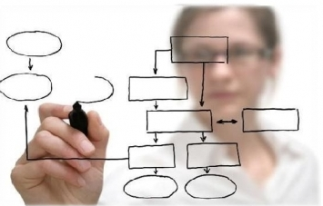
Proje Yazımı
Başlık
Özet-Gerekçe
Amaç ve hedefler
Konunun Önemi ve Özgün Değeri

Slide 2
FAYDALI BİLGİLER - ÖN HAZIRLIK
İdeal proje hazırlama süreci ortalama 3-6 ay olmalıdır.
Proje metninin hazırlanması ve nihai hale getirilmesi için yaklaşık 6 haftalık bir süreye ihtiyaç vardır
Projenin yazımı başvurudan, mümkünse, en az 1 ay önce bitirilmeli ve proje ekibi, proje önerisini başvuru öncesi birkaç defa okumalıdır.
Projenin yazımında akıcı, anlaşılır ve Türkçe kurallara uygun bir dil kullanılmalıdır.
Projenizi resim, grafik ve özet tabloları ile destekleyin.
Projenizin içeriğini iyi organize edin, net ifadeler kullanın.
Eksik ya da aşırı bilgi vermekten kaçının.
Yazım hatalarına dikkat edin, tekrarlar ve tutarsız ifadelerden kaçının.

Slide 3

Proje Başlığı;
Başlık çoğu kez önemsiz görüldüğünden çok üzerinde durulmayan bir basamak olarak görülür
Ancak değerlendiricilerin ilk okudukları kısım olup, projenin değerlendirilmesi için olumlu yada olumsuz önyargı edindikleri ilk kısımdır
Dolayısı ile proje başlığı dikkatlice oluşturulmalıdır
İyi bir proje Başlığı Nasıl Olmalı

Slide 4

Proje başlığı ilk bakışta ilgi uyandıracak kadar kısa
ama tüm konuyu özetleyecek kadar uzun olmalı

Slide 5
İyi bir başlık
1) Konu hakkında genel bir fikir vermeli
2) Proje hakkında merak uyandırmalı ve değerlendiricide okuma isteği yaratmalı
3) Tam tanımlayıcı değil ancak imalı olmalı
4) İnsanların ilgisini çekecek kelime oyunları yada populer kültürden kısalmalar içermeli
5) Kolay anlaşılır olmalı, komplike terminolojiden kaçınılmalı
6) Hatırlanabilir olmalı
İyi bir proje Başlığını Nasıl Yazarım

Slide 6
İyi Proje Başlığını Nasıl Yazarım
Öncelikle projenizi tanımlayacak en önemli 5-6 kelimeyi sıralayın
Bu kelimeleri kullanarak, projeyi özetleyebilecek en az 10 başlık belirleyin
Proje ekibiyle bir araya gelerek başlık sayısını 3’e indirin
Projenizi yansıtan ve yaratıcılığınızı ön plana koyan, kısaltma ve imalar bulunan, en kısa ve özetleyici başlığı belirleyin.
Örnek:
Burada bir can var!!
Afet sonrası enkaz altında kalanların imdat çağrısının algılanması ve merkeze kablosuz iletimi
Hızır : Hızlı intikal Robotu
Şeker pancarında Curtovirüslere karşı Crispr/Cas9 temelli bağışıklık sisteminin geliştirilmesi
Bor kirliliğinin kavak türleri ile biyoarıtımı ve bor toksisitesinin bitki üzerindeki genetik
etkilerinin incelenmesi

Slide 7
Lütfen 5 Dakika içerisinde
proje başlıklarınızı yazınız.
5-6 adet projenizi tanımlayıcı anahtar kelimeyi belirtiniz

Slide 8
2.PROJENİN GEREKÇESİ
Acil, kısa süreli ve küçük bütçeli araştırma projelerinin desteklenmesini amaçlayan destek programına başvuru gerekçesi ayrıntılı olarak belirtilir. Aşağıda yer alan başvuru gerekçelerine öncelik verilir:
• Yürütülmekte olan diğer bir Ar-Ge projesinde ortaya çıkan tamamlayıcı ve acil bir gereksinimin giderilmesi,
• Doktora tezinin yürütülmesi sırasında oluşan gereksinimin giderilmesi
(Doktora tezinin desteklendiği başka bir kaynak olması durumunda bu desteğin tamamlayıcı rolü belirtilir.)
• Planlanan başka bir Ar-Ge projesinin ön çalışmasının gerçekleştirilebilmesi.

Slide 9
2.Projenin Gerekçesi:
Sorun: Geminiviridae familyası tek zincirli DNA virüsleri olarak bilinen ve 325 tür ile tanımlanmış 7 cinsi içerinde barındıran bitki virüsleri olup tüm dünyada tarımsal üretime önemli ölçüde zarar verdiği bilinmektedir. Bu virüsler dünyada birçok tarımsal bitkide konakçı olabilmekte ve yıllar içerisinde epidemi oranlarını artırarak bir tarımsal bitkinin üretimini belirli bir bölgede tamamen ortadan kaldırabilmektedir. Bu virüs familyasının en bilindik örneklerinden Curtovirus cinsi virüsler şeker pancarında bir dönem çok yoğun hastalık yaparak Amerika'da belli bölgelerde pancar üretimini tamamen durdurmuştur.
Hipotez: Bu kapsamda son birkaç yıldır bilim dünyasının en sıcak konulardan olan Crispr/Cas9 sisteminin virüslere karşı bitkilerde 100% dayanımın kazandırılabileceğine dair ilk ipuçları yayınlanmıştır. Bu sistem hedeflenen bir genom bölgesine göre dizayn edilecek si-gRNA (small interfering guide RNA) dizisinin yardımıyla Cas9 enzimi tarafından kesilmesine dayanmaktadır. Dolayısı ile tüm DNA virüsleri için dizayn edilecek bir si-gRNA/Cas9 sistemi ile tarımsal bitkilerde 100% dayanıklılığın oluşturulması mümkün görünmektedir.
Yöntem: önerilen projede virus genomlarında özellikle kılıf, replikasyon ve hareket proteinlerini hedef alan gRNA tasarımları yapılarak öncelikle transient olarak şeker pancarında ifade edilecektir. Ardından seçilecek en etkin gRNA/cas9 kompleksi şeker pancarına kalıcı olarak transforme edilerek farklı virus türlerine karşı toptan dayanıklılık sağlayacak bir sistem uygulanmış olacaktır.
Yaygın etki ve özgün değer; Daha önce crıspr çalışmalarının bitkisel viruslere karşı kullanıldığı ilk çalışmalar yayınlanmış ancak tarımsal bitkide çoklu ve kalıcı dayanıklılık sağlayacak bir sistem geliştirilememiştir. Önerilen projenin gerçekleştirilmesi durumunda dünyada ilk defa DNA viruslerine karşı toptan bir daynıklılık sisteminin geliştirilmesi ve tarımsal üretime destek sunulması mümkün olacaktır.

Slide 10
Eğer projeniz;
Yürütülmekte olan diğer bir Ar-Ge projesinde ortaya çıkan tamamlayıcı ve acil bir gereksinimin giderilmesi ise,
- Diğer AR-GE projesini tanımlayınız ve ortaya çıkan sonuçlar ile tamamlayıcı acil durumun ne olduğunu bir detaylıca belirtiniz. Yaptınız yayınların bu kısmında belirtilmesi önemlidir.
• Doktora tezinin yürütülmesi sırasında oluşan gereksinimin giderilmesi
1002 projeleri bir yıllık projeler olduğundan, tüm doktorayı değil, doktora çalışmalarının bir kısmını karşılayacaktır. Bu nedenle doktora çalışması sırasında yaptığınız ön çalışmaları ve elde ettiniz sonuçları özetleyiniz.
- Doktora tezinin desteklendiği başka bir kaynak olması durumunda bu desteğin tamamlayıcı rolünü yaygın etkiden sonra ki bir paragrafta belirtiniz. Projeler genelde BAP tarafından desteklendiğinden, bu desteğin sadece ön çalışmalar için yeterli destek sunduğundan bahsedin. İleriki çalışmalar için ekstra maliyetlerin neler olduğunu yazın.
• Planlanan başka bir Ar-Ge projesinin ön çalışmasının gerçekleştirilebilmesi
Projede yürüteceğiniz çalışmaların ileride Tubitak 1001 projesinin ön testleri için gerekli olduğunu ve elde edeceğiniz ön sonuçlar ile çok daha geniş kapsamlı bir çalışmanın planlandığını vurgulayın. Bu geniş çalışmanın sonucunda ne tür çalışmaların elde edileceğini detaylı yazın.
!!!! Bunları yazarken projenin 1 yıllık olduğunu ve yoğun iş programının ve uzun çalışmaların projenin süresi içinde bitirilmesini engelleyeceğini unutmayın

Slide 11
Lütfen 10 Dakika içerisinde projenizdeki sorunu, hipotezi, birkaç cümle ile özetleyiniz.
1002 projesinin hangi başlığa uyduğunu birkaç cümle ile belirtiniz.

Slide 12

KONUNUN ÖNEMİ VE ÖZGÜN DEĞERİ
Konunun önemi;
Literatür taraması ve özeti; projenin en uzun süren kısmıdır
Literatür taraması, belirli bir konuda önceden yapılmış çalışmalarda elde edilmiş bilgilerin incelenmesi, önemli noktalarının gözden geçirilmesi ve özetlenmesidir.
Araştırma problemi belirlenmeden önce araştırmacı bir ön literatür taraması yapar.
Araştırma problemini oluşturduktan sonra ilgili literatür taraması, detaylı bir şekilde incelenir, problem gözden geçirir ve ilgili literatürle ilişkilendirir.

Slide 13



Araştırmacı, araştırmasına başlarken o konuda yapılan önceki araştırmaları ve kavramsal literatürü bilmek durumundadır.
Literatür taraması proje fikri oluşturulduktan sonra ilk yapılması gereken şeydir
Eğer literatür taraması sonucu, proje hedeflerinin halihazırda yapıldığı ve sizin hedeflerin birebir gerçekleştiği tespit ederseniz projeyi yazmak için uğraşmayın!!!
Zira projeniz özgün değerden geçemeyecektir.

Slide 14
Literatür taraması nasıl yapılır;
Literatür taramasını yapmak için farklı stratejiler bulunsa da en etkin yöntem Google taramasıdır. (Değerlendiricilerde aynı yöntemi kullanır). Tarama yaparken;
Eğer başlığınız belli ise, başlığınız tamamını yazarak Google'da aratın. Aramayı hem türkçe hem ingilizce yapın.
Daha sonra, araştırma konusuna ilişkin anahtar sözcükleri virgüllerle ayırarak olan google yazın. Taramayı hem ingilizce hem türkçe yapın.
Öncelikle yeni çalışmalarla başlayıp geriye doğru gidin.
Konu ile ilgili makalelerin önce özet kısmını okuyun.
Eğer konu ile ilgili ise birincil kaynağa ulaşın, yöntem ile sonuç kısımlarını okuyarak not alın.
Kaynağı projeye yazacaksanız, referans vermeyi unutmayın.
Kullandığınız her referansı, kaynakçaya (Ek2) mutlaka yazılması gerektiğini unutmayın!!!!!

Slide 15
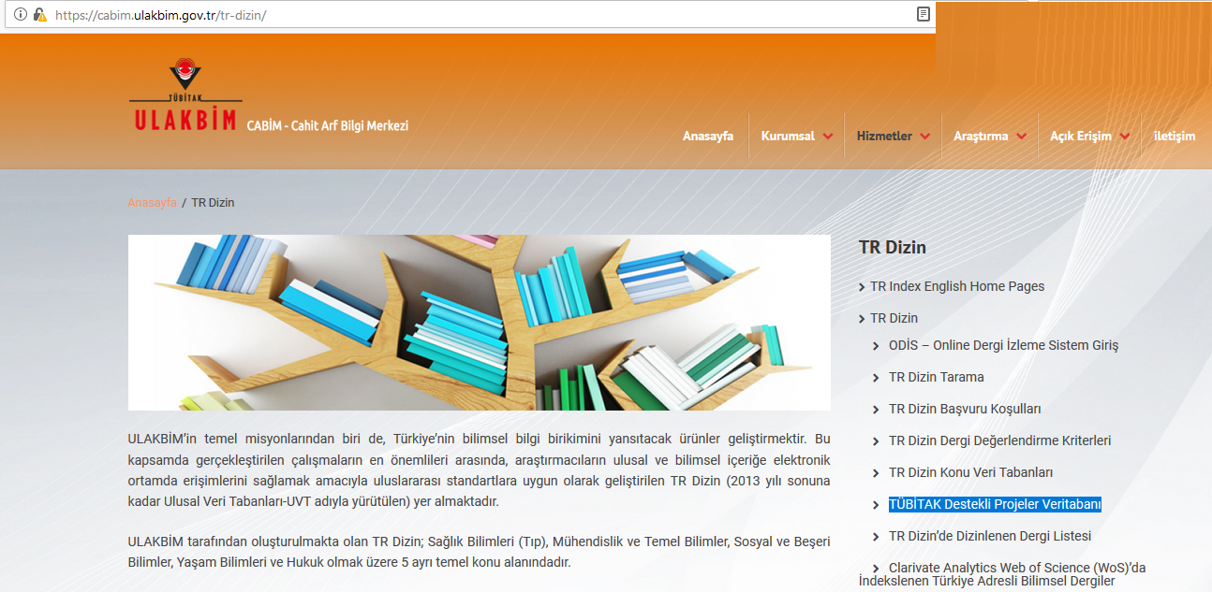
Literatür taraması nasıl yapılır;
Litaratür taraması sırasında yapılması gereken ikinci önemli tarama TÜBİTAK veri tabanıdır.
www.cabim.ulakbim.gov.tr adresinde bulunan sayfada tubitak tabanlı proje veritabanına
ulaşabilirsiniz

Slide 16
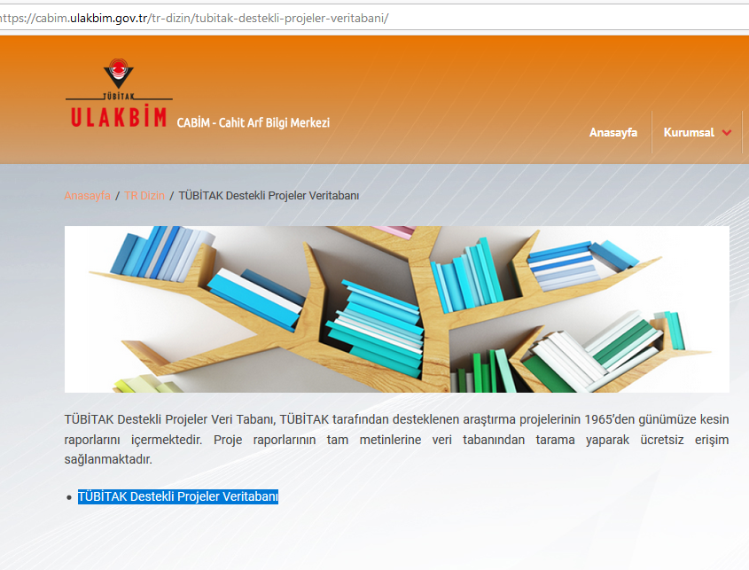
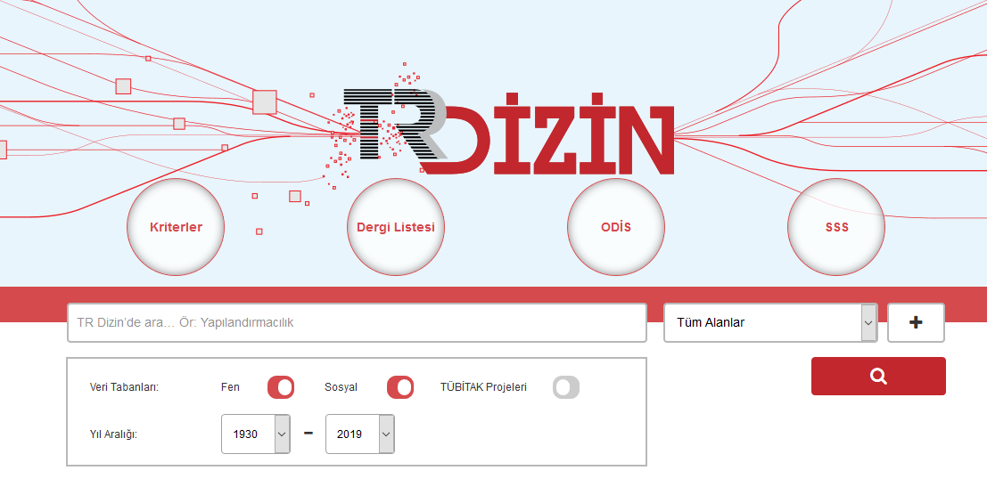
Burada hem türkiyedeki degilerde yapılan
yayınlara hem de projelere ulaşmak
mümkündür
Bu tarama sonucunda benzer konuda çalışan insanlara ulaşarak projede yer almalarını isteyebilir, böylece uzman ekiplerle çalışma imkanı bulabilirsiniz.
Tubitak projelerini tıklayarak kırmızıya
dönmesini sağlayın

Slide 17

Birçok projede İngilizce yeterliliğinden dolayı, literatür detaylı taranmamakta sadece Türkçe kaynaklarla sınırlı literatür taraması yapılmaktadır.
Bu durum projelerin desteklenmemesinin en önemli sebepleri arasındadır. Proje konusu ile ilgili çalışmalar genelde yurt dışında yapılmakta ve çoğunlukla benzer konular çalışılmış ve sonuçlandırılmış olmaktadır.
Bu durum projenin özgün değerini etkilediğinden projenizin desteklenmemesine sebep olmaktadır.
Değerlendiricilerin sizin projenizi bırakmak için literatürü altüst ettiğini unutmayınız. Bu nedenle literatür taramasının çok iyi yapılması ve sizin araştırma konunuza yakın makalelerdeki bulguları ile sizin projenizin farkını net olarak ortaya koymalısınız.
Bazı projelerde çok temel makalelere atıfta bulunulmaması çok eleştiri almaktadır.

Slide 18
Literatür özeti nasıl yazılır;
Literatür özeti için öncelikle projede bahsetmeniz gereken başlıkları belirleyin ve bu başlıklar üzerinden makale taramalarınızı yapın.
Örnek;
1.Geminiviridae familyası virüslerinin Biyolojik Özellikleri;
2. Şeker pancarının Türkiye ve önerilen projenin uygulanması için önemi;
3. Dünyada ve Ülkemizde Şeker Pancarındaki Curtovirüs Yayılışı Ve Yarattığı Ekonomik Zarar
4. Crispr/Cas9 Nedir ve Nasıl Çalışır?
5.Crispr/Cas9 Sisteminin DNA virüslerine karşı immün sistemde kullanılması
Literatür özetinde belirli başlıkları doldururken, çalışmalar/makaleler sonuçları ile birlikte özetlenmeli, sizin projenin bu çalışmalardan tam olarak farkı ortaya konulmalıdır. Bu sayede projenin özgün değerine vurgu yapmış olursunuz.

Slide 19
Lütfen 10 Dakika içerisinde proje başlığı ve anahtar kelimeleri Google dan (Türkçe ve İngilizce)tarayınız.
Konuya çok yakın makaleleri inceleyerek, referansları not alınız.
Ayrıca detaylı literatür taraması yapacağınız başlıkları belirleyiniz.

Slide 20

İyi proje fikri;
Net bir soruna net bir çözüm getirmeli (sorun ne)
Özgünlük ve İnovasyon Düzeyi yüksek olmalı (dik çıkar merdiven)
Yapılabilirliği yüksek olmalı (tasarım)
Yaygın etkisi yüksek olmalı; elde edilen ürün bir soruna çözüm getirmeli ve başka
sektörler içinde kullanılabilir olmalı

Slide 21


Proje değerlendirilmesi
Özgünlük
Yöntem
Proje yönetimi
Ekip ve ekipman yeterliliği
İş-zaman çizelgesi
Risk Yönetimi
Yaygın Etki

Slide 22

Özgünlük ve İnovasyon Düzeyi
Önerilen projenin; teknoloji, metot,ürün veya kuram açısından bilime insanlığa ve dünyaya yeni bir katkı sunmalıdır.

Slide 23
Özgünlük ve İnovasyon Düzeyi
En önemli kriterdir. Bu kriter karşılanmadığında proje TÜBİTAK'a ikinci kez sunulamaz
Proje önerisinde özgün değer net olarak ortaya konmalı.
Çalışmanın özgün değeri ortaya konulurken literatür taramasıyla desteklenmeli
Mevcut çalışmalardan farkı, ulusal ve uluslararası bilime veya topluma katkısı ortaya konmalı.

Slide 24
Özgünlük ve İnovasyon Düzeyi
Önerilen çalışmanın Türkiye’de ilk defa yapılıyor olması çalışmaya
özgünlük katmaz

Slide 25
Özgün değer nasıl yazılır
Proje önerisinin, özgün değeri (bilimsel kalitesi);
• farklılığı ve yeniliği,
• hangi eksikliği nasıl gidereceği
• hangi soruna nasıl bir çözüm geliştireceği
• ilgili bilim/teknoloji alan(lar)ına metodolojik/kavramsal/kuramsal
olarak ne gibi özgün katkılarda bulunacağı vb. ile ölçülür….
Bu sebeple de özgün değer tüm bu kriterleri açıklar mahiyette
Literatüre dayandırılarak yazılmalıdır.

Slide 26
Özgün değer nasıl yazılır-Örnek
Literatürü yazdıktan sonra özgün değer başlığı atarak bir paragraf açınız. Burada, proje ile (varsa) daha önceki çalışmalarla olan farkı net olarak ortaya konur. Sonraki bir paragrafta proje ile ilk defa neyin oluşturulacağı vurgulanır.
Bu paragraftan sonraki başka bir paragrafta, elde edilecek sonuçların başka nerelerde kullanılabileceğini ve yaygın etkisini birkaç cümle ile belirtiniz.
Dikkat çekmek için bazı noktaların koyu ve altı çizgili yazılması uygun olur.
Özgün değer;
Literatür özetinde belirtildiği üzere, 2015 yılında yayınlanan üç makalede tütün ve arabidopsis bitkilerine virüs DNAsının REP ve kılıf proteinlerine özgü dizayn edilmiş sigRNA/Cas sistemi aktarılmıştır. Virüs DNA sının analizi, yerleştirilen sistemin virüs DNA'sını kestiğini ve mutasyonlar yaratarak virüsün çoğalmasını engellediğini gösterilmiştir (Ali et al 2015, Ji et al 2015, Baltes et al 2015). Ancak yapılan bu çalışmalar sadece metodolojik olarak bir yaklaşım sergilemiş olup tarımsal bitkilere uygulama açısından ön bir uygulama niteliği taşımaktadır. sigRNA/Cas9 sisteminin gerçek etkinliğinin kontrol edilebilmesi için tarımsal bitkilerde kalıcı olarak aktarılarak virüs inokulasyonları ile beraber hastalık oluşumunun birkaç nesil boyunca gözlenmesi gerekmektedir.
Önerilen proje daha önce yayınlanan çalışmalardan farklı olarak; (Ali et al 2015, Ji et al 2015, Baltes et al 2015) tek bir gRNA dizaynı ve transformasyonu ile şeker pancarında tüm Curtovirus cinsi virüslerine karşı çoklu-dayanıklılık sisteminin yaratılması hedeflenmiştir. Bu sayede bakterilerin virüslere karşı geliştirdiği immün sistemin ilk defa tarımsal bir bitkide uygulanması mümkün olacaktır.
Bu sayede, DNA virüslerinden etkilenen diğer tarımsal bitkilerin tek bir transformasyon ile ani virüs salgınlarına karşı dayanıklı genotiplerin hızlı bir şekilde geliştirilmesi mümkün olacaktır. Dolayısı ile yapılacak çalışma hem metodolojik hemde hedefleri açısından özgün olup bitki virüs hastalıklarına karşı yenilikçi yaratıcı ve gelecek vadeden bir uygulama içermektedir.
Diğer çalışmalardan farkı
Özgün değer
Yaygın Etki

Slide 27
3. ARAŞTIRMA SORUSU VEYA HİPOTEZİ İLE AMACI ve HEDEFİ
AMAÇ, projenin ulaşmaya çalıştığı nihai sonuçtur. “Bu proje neden yapılıyor?’’ sorusunun cevabıdır.
HEDEF, projenin ulaşmaya çalıştığı somut amaçlardır. Hedefler, yöntem kısmında temel amaca ulaşmak için yapacağınız işleri ve iş paketlerini içermelidir.
Hedef 2
Hedef 1
Hedef 3
Amaç

Slide 28
3. ARAŞTIRMA SORUSU VEYA HİPOTEZİ İLE AMACI ve HEDEFİ,
NASIL YAZILIR
Projenin amacı/amaçları ve erişilmek istenen sonuçlar net olarak belirtilmelidir.
Proje konusunun önemi vurgulanıp amaç-proje çıktıları ilişkilendirilmelidir.
Çok uzun veya çok kısa olmamalıdır.
Başlık ve özgün değerle uyumlu olmalıdır.
İyi, kötü, az, çok, muhteşem gibi kelimeleri kullanmaktan kaçınılmalıdır.
İlk defa sözcüğü kullanılmalı, dikkat çekilecek yerler koyu ve altı çizgili vurgulanmalı

Slide 29
3. ARAŞTIRMA SORUSU VEYA HİPOTEZİ İLE AMACI ve HEDEFİ,
NASIL YAZILIR
Amaçlar uzun vadelidir, hedefler ise genellikle kısa ya da orta vadede gerçekleştirilir.
Hedefler daha çok yakın zaman dilimi için geçerlidir ve sayısal ölçeklerle belirlenir. Kullanılan sayısal ölçekler net ve somut olmalıdır. Amaç ise uzun vadeye yayılmış, genel ve soyut bir kavramdır.
Bir amaca ulaşmak için çeşitli hedefler konulabilir, amaç bütün olarak hedeflerin toplamından oluşmaktadır.

Slide 30

PROJENİN AMACI
Bilime yenilik getirme
Yeni bilimsel yöntem geliştirme
Bilinen bir yöntemi yeni bir alana
uygulama
AMAÇ

Slide 31
PROJENİN HEDEFLERİ
Spesific (Özel)
Measurable (Ölçülebilir)
Accurate (Tutarlı)
Realistic (Gerçekçi)
Time Bounded (Zamana Bağlı)
SMART

Slide 32
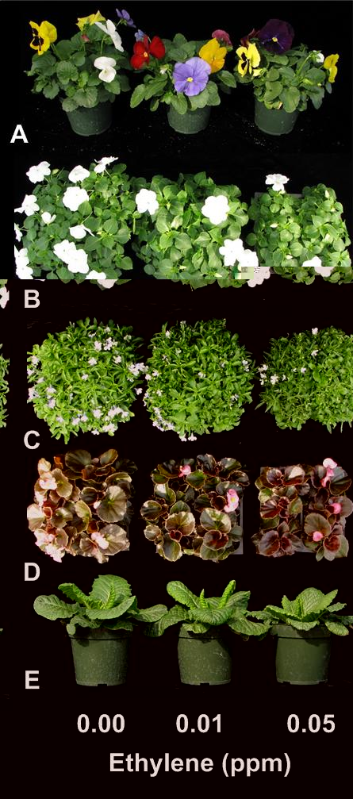
3. ARAŞTIRMA SORUSU VEYA HİPOTEZİ İLE AMACI ve HEDEFİ,
NASIL YAZILIR
Araştırma sorusu; Örnek 1: Ortamda bulunan metan gazının menekşenin çiçeklenmesine etkisi nedir? (Yanlış Önerme) (her konu araştırma konusu değildir, literatür desteği gerekir)
Araştırma sorusu; Örnek 2: Menekşenin çiçekleri metan ortamında daha hızlı açar mı? (Doğru Önerme) (literatürde başka bitkilere olan etkisi varsa)
Hipotez: Eğer menekşe bitkisi belirli oranda metan ortamında yetiştirilirse çiçekleri daha hizlı açar.
Amaç: Menekşe bitkisinde çiçeklenmeyi sağlayacak en uygun metan oranının belirlenmesi.
Hedef 1. en az 30 bitkiden oluşan 3 farklı menekşe bitki grubunun toplanması, ( sayılar ve yüzdeler verilmeli)
Hedef 2. (3x30) 90 menekşe bitkisine sabit güneş ışığı ve sulama miktarı altında 30 gün boyunca değişik oranlarda metan gazına maruz bırakılması
Hedef 3. uygulama sonucunda çiçek açmış ve açmamış bitkilerin sayılarak oransal verilerinin analiz edilmesi (istatistik!!!)
Özgün değer ve Yaygın etki; Eğer sonuç başarılı olursa metan gazı ilk defa hem menekşe hem de yakın türlerde çiçeklenme için kullanılabilir. Bu durum çiçekcilik ensutrisinde yeni uygulamaların doğmasına sebep olacaktır.

Slide 33
Örnek;
Bitki DNA virüsleri dünyada birçok tarımsal bitkide konakçı olabilmekte ve yıllar içerisinde epidemi oranlarını artırarak bir tarımsal bitkinin üretimini belirli bir bölgede tamamen ortadan kaldırabilmektedir. Tarımsal ürünlerde yaşanan virüs temelli kayıpları önlemenin yegane yolu virüse dayanıklı yeni genotiplerin geliştirilmesidir. Önerilen projenin temel araştırma sorusu bakteriyel immün sistemde görev alan CRSPR/Cas9 yapısının bitkilerde DNA virüslerine karşı dayanıklılık için kullanılıp kullanılmayacağıdır. Literatür özetinde verilen bilgiler ışığında projenin temel hipotezi ise; tarımsal bitkilerde ciddi zararlara neden olan DNA virüslerine (Geminiviridae) karşı si-gRNA/Cas9 temelli viral toleransın geliştirilmesinin mümkün olduğudur. Bu nedenle önerilen projede bu sistemin uygunluğunu test etmek amacıyla DNA virüslerinden curtovirüs grubunun en yoğun zarar verdiği ve her yıl artan şekilde Türkiye’de epidemilerin rapor edildiği şeker pancarı, si-gRNA/Cas9 sisteminin uygulanacağı test bitkisi olarak seçilmiştir. Türkiye için stratejik öneme sahip olması ve tüm genom sekansının bilinmesi şeker pancarının si-gRNA/Cas9 sisteminin uygulanacağı model organizma olarak seçilmesinin diğer nedenleri olmuştur. Bu kapsamda proje ile ulaşılmak istenen nihai amaç; şeker pancarında Curtoviruslere karşı sigRNA/Cas9 sistemine bağlı dayanıklı genotiplerinin geliştirilmesidir. Bu nihai amaç için ulaşılması gereken hedefler aşağıda maddeler halinde verilmiştir. Curtovirüs bulaşmış enfeksiyonlu bitkilerin toplanması ve virüslerin moleküler olarak tanımlanarak, bu virüs türlerinin yayılım ve zarar potansiyellerinin belirlenmesi hedeflenmiştir. Tüm curtovirus cinsi virüslerin özellikle kılıf proteini ile replikasyon orijinlerine denk gelecek korunmuş si-gRNA hedef bölgelerinin belirlenmesi hedeflenmektedir. Virüs DNA sında korunmuş bölgelere göre dizayn edilmiş si-gRNAların Cas9 enzimi içeren vektörlerle birlikte şeker pancarında transient olarak aktarılması hedeflenmektedir. Böylece virüs toleransı için en etkin si-gRNA hedef bölgesinin belirlenmesi Etkinliği kanıtlanan si-gRNAların Cas9 ile birlikte tek bir vektörde birleştirilerek şeker pancarına stable olarak aktarılması, böylece tek bir vektör dizaynı ile tüm cutrovirus türlerine karşı şeker pancarında dayanıklılığın oluşturulması hedeflenmektedir. Elde edilen trangenik bitkilerin DNA virüsleri ile test edilerek dayanaklıklarının nesilden nesile geçişleri ve si-gRNA/Cas9 sisteminin bitki gelişimi ve genomu üzerinde yaratabileceği muhtemel etkilerin takip edilmesi hedeflenmiştir. Önerilen projenin amaçlarına ulaşılması halinde; tek bir gen aktarımı ile birden çok DNA virüsüne karşı yüksek seviyede dayanıklılık taşıyan tarımsal bir bitki dünyada ilk defa elde edilmiş olacaktır. Geliştirilen vektörler tüm geminiviridae virüslerinin etkilediği birçok bitki için kısa sürede dayanıklı hatların oluşturulmasını mümkün kılacaktır. Bu durum iklimsel değişiklikler ile ortaya çıkabilecek ani virüs salgınlarına karşı hem ülkemiz hemde dünya tarımsal üretiminin koruması açısından önemli bir stratejinin geliştirilmesine olanak sağlayacaktır.
Araştırma sorusu ve
Hipotez
Amaç
Hedefler
ve yöntem için oluşturulan iş paketleri
Yaygın etki ve özgün değer

Slide 34
Lütfen 10 Dakika içerisinde
proje araştırma sorusunu,
hipotezini,
amacını ve
hedeflerini
birer
cümle ile belirtiniz,
özgün ve yaygın etkisini
son birkaç cümle ile ilgili bölgeye yazınız.

Slide 35
4. Yöntem
Projede uygulanacak yöntem ve araştırma teknikleri (veri toplama araçları ve analiz yöntemleri dahil) ilgili literatüre atıf yapılarak açıklanır. Yöntem ve tekniklerin projede öngörülen amaç ve hedeflere ulaşmaya elverişli olduğu ortaya konulur.
Yöntem bölümünün araştırmanın tasarımını, bağımlı ve bağımsız değişkenleri ve istatistiksel yöntemleri kapsaması gerekir. Proje önerisinde herhangi bir ön çalışma veya fizibilite yapıldıysa bunların sunulması beklenir. Yöntemlerin iş paketleri ile ilişkilendirilmesi gerekir.
Hedef 2
İş paketi2
Hedef 1
Hedef 3
İş paketi 1
İş paketi 3
Amaç
Yöntem

Slide 36
4. Yöntem
Yöntem kısmı proje değerlendirilmesi sırasında ayrı bir başlık halinde puanlandığından, projelerin reddedilmesinin en önemli sebeplerinden birisidir.
Yöntem kısmı olabildiğince düzenli ve detaylı hazırlanması gerekir.
Yönteme ait iş paketleri, proje hedeflerini gerçekleştirmek üzere tasarlanmalı.
Deney tasarımları literatürdeki prosedürlere dayandırılmalıdır.
Her prosedüre ait referans verildikten sonra, çok aşırı detaylandırmamak koşulu ile (3 ml,0.75 ul gibi..) genel anlamda özetlenmelidir.
Kontrol testleri ve istatiksel analizlerin mutlaka yöntem kısmında bulunması gerekir

Slide 37
ARAŞTIRMA SORUSU VEYA HİPOTEZİ İLE AMACI ve HEDEFİ,
Araştırma sorusu; Menekşe çiçekleri metan ortamında daha hızlı açar mı? (Doğru Önerme) (literatürde başka bitkilere olan etkisi varsa)
Hipotez: Eğer menekşe bitkisi belirli oranda metan ortamında yetiştirilirse çiçekleri daha hizlı açar.
Amaç: Menekşe bitkisinde çiçeklenmeyi sağlayacak en uygun metan oranının belirlenmesi.
Hedef 1. en az 30 bitkiden oluşan 3 farklı menekşe bitki grubunun toplanması, ( sayılar ve yüzdeler verilmeli)
Hedef 2. (3x30) 90 menekşe bitkisine sabit güneş ışığı ve sulama miktarı altında 30 gün boyunca değişik oranlarda metan gazına maruz bırakılması
Hedef 3. uygulama sonucunda çiçek açmış ve açmamış bitkilerin sayılarak oransal verilerinin analiz edilmesi (istatistik!!!)
Özgün değer ve Yaygın etki; Eğer sonuç başarılı olursa metan gazı ilk defa hem menekşe hem de yakın türlerde çiçeklenme için kullanılabilir. Bu durum çiçekcilik ensutrisinde yeni uygulamaların doğmasına sebep olacaktır.

Slide 38
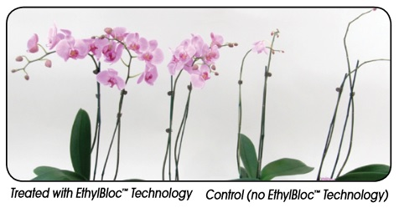
4. Yöntem
Tek faktörlü dizayn
Tek bir değişkenin etkisinin ölçüldüğü, karşılaştırılmalı deneysel tasarımlardır.
Deneyi etkileyebilecek tüm değişkenlerin etkisi sıfırlanırken, sadece bir değişkenin etkisini incelenir.
Örnek
Menekşe bitkisine metan gazının etkisinin tespit edilmesi
Rastgele seçilmiş 50 bitkiye sabit ışık ve sulama altında 0,10,50 ve 100 ppm metan gazı uygulanması
Rastgele seçilmiş 50 bitkiye sabit ışık ve sulama altında büyütülmesi
Çiçeklenen bitki sayılarının belirlenmesi
İstatiksel olarak karşılaştırılması (one way ANOVA )
 | Kontrol 0 ppm metan | 10 ppm metan | 50 ppm metan | 100 ppm metan
Menekşe sayısı | 50 | 50 | 50 | 50
Çiçek açan sayısı | 20 | 25 | 30 | 18

Slide 39
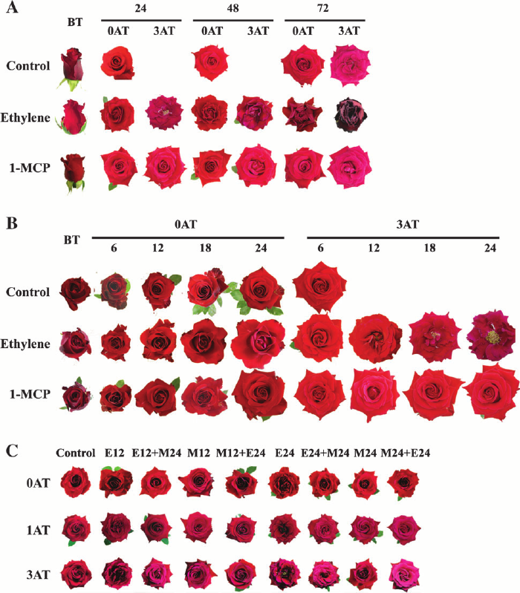
4. Yöntem
İki faktörlü dizayn
İki farklı değişkenin ile bu değişkenlerin birbirleri ile olan ilişkisini karşılaştırılmasını sağlayan deneysel tasarımdır
Deneyi etkileyebilecek tüm faktörler sıfırlanırken sadece uygulama yapılacak faktör değiştirilir.
Örnek
Menekşe bitkisine metan gazının farklı ışık şiddeti altında etkisinin tespit edilmesi
Rastgele seçilmiş 50 bitkiye sabit sulama altında 0,50,100 ppm metan gazı verilmesi
Rastgele seçilmiş 50 bitkiye sabit ışık ve sulama altında büyütülmesi
Çiçeklenen bitki sayılarının belirlenmesi
İstatiksel olarak karşılaştırılması (Two-way ANOVA-TUKEY-LSD)
Işık şiddeti | Kontrol 0 ppm metan | 50 ppm metan | 100 ppm metan
50 lümen | 20 | 30 | 18 | Çiçek açan bitki sayısı
100 lümen | 20 | 35 | 22
200 lümen | 13 | 25 | 14

Slide 40
ARAŞTIRMA SORUSU VEYA HİPOTEZİ İLE AMACI ve HEDEFİ,
Araştırma sorusu; Menekşe çiçekleri metan ortamında daha hızlı açar mı? (Doğru Önerme) (literatürde başka bitkilere olan etkisi varsa)
Hipotez: Eğer menekşe bitkisi belirli oranda metan ortamında yetiştirilirse çiçekleri daha hizlı açar.
Amaç: Menekşe bitkisinde çiçeklenmeyi sağlayacak en uygun metan oranının belirlenmesi.
Hedef 1. en az 30 bitkiden oluşan 3 farklı menekşe bitki grubunun toplanması, ( sayılar ve yüzdeler verilmeli)
Hedef 2. (3x30) 90 menekşe bitkisine sabit güneş ışığı ve sulama miktarı altında 30 gün boyunca değişik oranlarda metan gazına maruz bırakılması
Hedef 3. uygulama sonucunda çiçek açmış ve açmamış bitkilerin sayılarak oransal verilerinin analiz edilmesi (istatistik!!!)
Özgün değer ve Yaygın etki; Eğer sonuç başarılı olursa metan gazı ilk defa hem menekşe hem de yakın türlerde çiçeklenme için kullanılabilir. Bu durum çiçekcilik ensutrisinde yeni uygulamaların doğmasına sebep olacaktır.

Slide 41
4. Yöntem
Amaç: Projenin amacı menekşe bitkisinde çiçeklenmeyi sağlayacak en uygun metan oranının belirlenmesidir. Eğer öngörülen amaçlara ulaşılırsa metan gazının çiçekçilik alanında önemli bir kullanımını alanı bulacaktır. Belirtilen amaca ulaşmak için yapılması gereken çalışmalar iş paketleri halinde aşağıda verilmiştir.
İş paketi 1/Hedef 1. Bitkisel materyal temini; en az 30 bitkiden oluşan 3 farklı menekşe bitki grubunun toplanması, ( nerden, nasıl toplayacaksın, kaç çeşit olacak, farklı renkli çiçekler içermeli)
İş paketi 2/Hedef 2. metan gazının uygulanması; (3x30) 90 menekşe bitkisine sabit güneş ışığı ve sulama miktarı altında 30 gün boyunca değişik oranlarda metan gazına maruz bırakılması
İş Paketi 3/Hedef 3. Analizlerin yapılması ve istatistik; uygulama sonucunda çiçek açmış ve açmamış bitkilerin sayılarak oransal verilerinin analiz edilmesi (istatistik!!!)

Slide 42
4. Yöntem
Her bir iş paketinde olası riskler irdelenmeli ve bu riskleri önlemek üzere B planları yazılmalı
ÖRNEK;
İş paketi 1/Hedef 1. Bitkisel materyal temini; en az 30 bitkiden oluşan 3 farklı menekşe bitki grubunun toplanması, ( nerden, nasıl toplayacaksın, kaç çeşit olacak, farklı renkli çiçekler içermeli).
Deneysel süreçlerde kullanılacak bitkiler arazi çalışmaları sonucunda elde edilecektir. Bitkilerin arazideki varlığı daha önce yapılan çalışmalarda tespit edilmiştir. Ancak bitkisel materyali toplama sırasında herhangi bir sıkıntı yaşanması durumunda (RİSK) , bitkisel materyal tarımsal araştırma enstitülerinden/özel firmalardan temin edilebilecektir (B planı) .
İş paketi 2/Hedef 2. metan gazının uygulanması; (3x30) 90 menekşe bitkisine sabit güneş ışığı ve sulama miktarı altında 30 gün boyunca değişik oranlarda metan gazına maruz bırakılması
Deney sırasında uygulanan metan dozu bitkiler üzerinde öldürücü etki yapabilir (RİSK). Bu durumda metan dozu düşürülecek ve doz sayısı artırılacaktır (B planı).
İş Paketi 3/Hedef 3. Analizlerin yapılması ve istatistik; uygulama sonucunda çiçek açmış ve açmamış bitkilerin sayılarak oransal verilerinin analiz edilmesi (istatistik!!!)
İstatiksel verilen değerlendirilmesi R istatistik programı kullanılarak yapılacaktır. Ancak bu programdaki olası risklere yönelik (RİSK) SPSS programı devreye sokularak sonuçlar analiz edilecektir (B Planı).

Slide 43
4. Yöntem
Her bir iş paketinin kim tarafından yapılacağı yazılmalıdır. Projede yer alan ve iş paketlerini yürütecek araştırmacı ve danışmanların isimleri verilmeli, bir cümle ile uzmanlık alanları ve konu ile olan ilgileri vurgulanmalıdır.
Bursiyerlerin isimlerinin yazılmasına gerek yoktur. Bursiyer yazılması yeterlidir.
ÖRNEK;
İş paketi 1/Hedef 1. Bitkisel materyal temini; en az 30 bitkiden oluşan 3 farklı menekşe bitki grubunun toplanması, ( nerden, nasıl toplayacaksın, kaç çeşit olacak, farklı renkli çiçekler içermeli).
Belirtilen iş paketi, proje yürütücüsü ile botanik konusunda uzman araştırmacı XXX tarafından gerçekleştirilecektir. Araştırmacı daha önce benzer bitkilerle proje yürütmüş olup, arazide bitki toplama ve tanımlama konusunda uzmandır.

Slide 44
Lütfen 10 Dakika içerisinde
Projenizin yöntem kısmı için hedefler doğrultusunda iş paketleri oluşturarak sadece başlıklarını yazınız,
her iş paketi için birer
cümle ile risk durumunu ve B planını yazınız,
Her iş paketinin kimin yapacağını belirtiniz.

Slide 45
5.Proje Yönetimi
  Yönetim Düzeni: İş Paketleri (İP), Görev Dağılımı ve Süreleri
Projede yer alacak başlıca iş paketleri ve hedefleri, her bir iş paketinin kimler tarafından hangi sürede gerçekleştirileceği, başarı ölçütü ve projenin başarısına katkısı “İş-Zaman Çizelgesi” doldurularak verilir.
Literatür taraması, sonuç raporu hazırlama aşaması, proje sonuçlarının paylaşımı, makale yazımı ve malzeme alımı ayrı birer iş paketi olarak gösterilmemelidir.
Başarı ölçütü olarak her bir iş paketinin hangi kriterleri sağladığında başarılı sayılacağı açıklanır. Başarı ölçütü, ölçülebilir ve izlenebilir nitelikte olacak şekilde nicel veya nitel ölçütlerle (ifade, sayı, yüzde, vb.) belirtilir.

Slide 46
5.Proje Yönetimi
İP No | İş Paketlerinin Adı ve Hedefleri | Kim(ler) Tarafından yapılacak | Zaman Aralığı (..-.. Ay) | Başarı Ölçütü ve Projenin Başarısına Katkısı
 | Kimyasalların satıl alınması | XXXX |  | Yazılabilir ancak çok tercih etmeyin
1 | Bitkisel materyalin toplanması | KY, YL, PhD | 1-3 | Farklı bölgelerden toplanmış ve 3 grup içerinde organize edilmiş en az 90 bitkinin toplanması hedeflenmektedir. Bitkisel materyal deneysel tasarım için gerektiğinden projenin başarısına katkısı %30’dur.
2 | metan gazının çiçeklenme üzerine etkisi | KY. PhD,M.K | 3-9 | Farklı oranlardaki metan gazının çiçeklenme üzerine etkisi incelenecektir. Belirli oranda metan gazının menekşedeki çiçeklenmeyi %30 artırması başarı sayılacaktır. Bu iş paketinin projenin başarına oranı %50’dir.
3 | Verilen incelenmesi ve istatistiki analizler | KY, AK, Phd | 9-12 | Elde edilen veriler R istatistik paket programı kullanılarak yapılacaktır. ANOVA kullanılarak yapılacak analizler ile çiçeklenme için gerekli en uygun metan dozunun tespit edilecektir. Bu iş paketinin proje başarısındaki oranı %20’dir.
4 | Raporların ve makalenin yazılması | XXXX |  | YAZILMAZ
KY: Doç.Dr.Kubilay Yıldırım (yürütücü), MK: Doç.Dr. Musa Kavas (araştırmacı) AS; Doç.Dr.Aslıhan Kurt (Danışman), PhD: doktora bursiyeri, YL;yüksek lisans bursiyeri,
Başarı ölçütü net ifadelerle verilmeli, iş paketlerinin proje başarısına oranı toplam 100 üzerinden dağıtılmalı
İş zaman çizelgesi projenin yürütülmesi ve raporlanması kısmı için çok önemlidir.

Slide 47

5.Proje Yönetimi
  5.1 Yönetim Düzeni: İş Paketleri (İP), Görev Dağılımı ve Süreleri
Her bir iş paketinde görev alacak yürütücü, araştırmacı ve personel ayrıntılı olarak belirtilir.

Slide 48

Ekip ve Ekipman
Yürütücü
Proje yürütücüsü, önerilen projeyi yürütebilecek deneyime sahip olmalı,
Her türlü riski alabilecek ve sıkıntı karşısında problemi çözebilecek altyapıya sahip olmalı
Fikrin geliştiği ortama yakın ve ortaya çıkacak bilgi yada ürünü kullanabilecek potansiyeli olmalı

Slide 49

Ekip ve Ekipman
Araştırmacı uzman ve danışman
Ekipteki araştırmacıların proje ile ilgili konularda bilgi birikiminin olması (ARBİS özgeçmişi dolu olmalı)
Ekipte bulunan herkesin projenin belirli hedefleri ile ilgili deneyimi olmalı ve mutlaka projeye katkı vermeli
Sırf projede yer alsın yada burs alsın diye kendi akraba ve uzmanı olmayan kişilerin yazılması projenin direk olarak reddedilmesine sebep olur

Slide 50
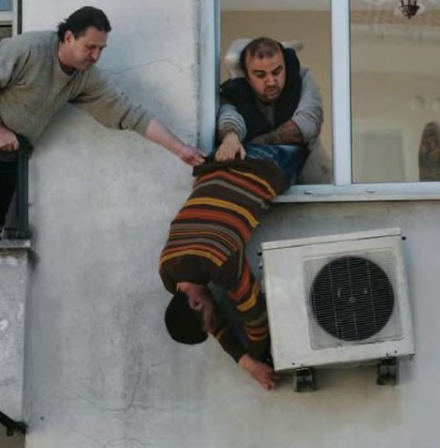
Ekip ve Ekipman
Araştırmacı uzman ve danışman

Slide 51
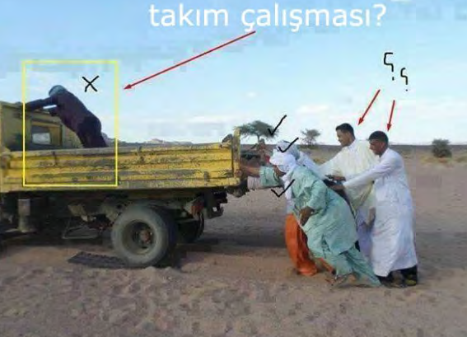
Ekip ve Ekipman
Araştırmacı uzman ve danışman
Projelere iş yükü üstlenmeyecek kişileri eklemeyin, bu durum projenin ilerlemesini önemli ölçüde sekteye uğratır!!

Slide 52

Ekip ve Ekipman
Uygun Altyapı ve Ekipmanlar
Proje ekibinin projeyi yürütebilecek alet ve ekipmanlara sahip olması gerekmektedir.
Projeden ancak çok ihtiyaç duyduğunuz ve proje bütçesi ile dengeli bir yada birkaç ekipman alabilirsiniz.
Projede genelde sarf malzeme ihtiyacı karşılanır.
Altyapı kurmaya yönelik projeler desteklenmez.

Slide 53

Ekip ve Ekipman
Araştırmacı ve uzman
Eğer uygun altyapınız yoksa, laboratuvarlarını kullanabileceğiz hocaları yada araştırma enstitülerindeki personeli projeye araştırmacı yada danışman olarak ekleyiniz.
Bu durum hem projenin yapılabilirliğini artıracak hem de iş birliği sayesinde projenizin kolay yürütülmesini sağlayacaktır.
Projeye ortak olabilecek ve iş yükü alabilecek başka devlet kurumları veya özel sektör firmaları bulun. Bu kurumlardan destek mektubu alarak sisteme yükleyin.
Eğer projede uzmanı olmadığınız bir deneysel tasarım var ise, mutlaka uzman bir araştırmacı yada danışmanı projeye ekleyiniz.

Slide 54
5.Proje Yönetimi
  5.2 Risk Yönetimi
Projenin başarısını olumsuz yönde etkileyebilecek riskler ve bu risklerle karşılaşıldığında projenin başarıyla yürütülmesini sağlamak için alınacak tedbirler (B Planı) ilgili iş paketleri belirtilerek ana hatlarıyla aşağıdaki Risk Yönetimi Tablosu’nda ifade edilir. B planlarının uygulanması projenin temel hedeflerinden sapmaya yol açmamalıdır.
İP No | En Önemli Riskler | Risk Yönetimi (B Planı)
1 | Bitkisel materyalin toplanamaması | Bitkisel materyalin arazideki varlığı daha önce yapılan ön çalışmalarda tespit edilmiştir. Ancak arazi çalışmaları sırasında eğer bitkisel materyal toplanamaz ise gerekli bitkiler araştırma enstitüleri ve özel firmalardan temin edilecektir
2 | metan uygulamasının bitkilerde öldürücü etki yapması | bu durumda doz değerleri düşürülecek ancak sıklığı artırılacaktır
3 | İstatistiksel analizlerin yapılamaması | İstatistiki analizler R programı ile yapılacak olup, projede istatiksel analizler için bir uzman bulunmaktadır. Bu nedenle projede bu tür bir risk bulunmamaktadır. Ancak programdan kaynaklı bir sıkıntı olduğunda istatistiki analizler SPSS programı ile yapılacaktır.
4 | metan gazının çiçeklenmeye etkisinin bulunmaması ???? | Bu projenin temel araştırma sorusu risk olarak yazılamaz. Bu riskin ön çalışmalar ve literatür ile baştan ön görülmesi gerekmektedir.

Slide 55
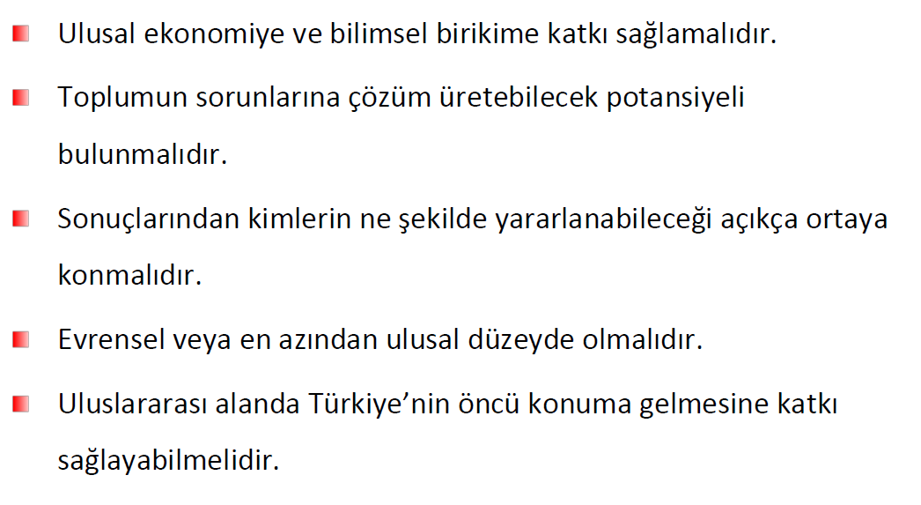
6.Yaygın Etki

Slide 56
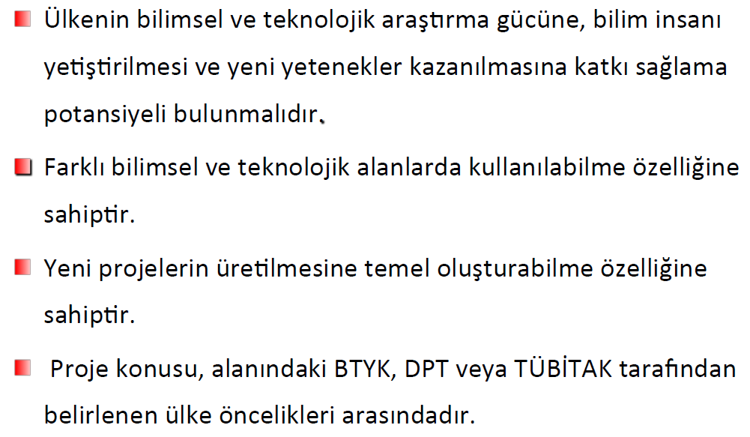
6.Yaygın Etki

Slide 57
6.Yaygın Etki
Yaygın Etki Türleri | Projede Öngörülen ve Beklenen Çıktı, Sonuç ve Etkiler
Bilimsel/Akademik (Makale, Bildiri, Kitap Bölümü, Kitap) | Önerilen projenin başarı ile tamamlanması ile metan gazının çiçeklenme üzerine etkisi ilk defa incelenecek olup, elde edilen verilerden en az iki SCI yayınının yapılması planlanmaktadır.
Ekonomik/Ticari/Sosyal (Ürün, Prototip, Patent, Faydalı Model, Üretim İzni, Çeşit Tescili, Spin-off/Start- up Şirket, Görsel/İşitsel Arşiv, Envanter/Veri Tabanı/Belgeleme Üretimi, Telife Konu Olan Eser, Medyada Yer Alma, Fuar, Proje Pazarı, Çalıştay, Eğitim vb. Bilimsel Etkinlik, Proje Sonuçlarını Kullanacak Kurum/Kuruluş, vb. diğer yaygın etkiler) | projenin başarı le tamamlanması durumunda çiçekçilik için gaz kaynaklı bir hormanel uygulamanın hayata geçirilmesi mümkün olacaktır. Bu sayede çiçekler daha çok açacak ve çiçekciler daha çok kazanacaktır.
Araştırmacı Yetiştirilmesi ve Yeni Proje(ler) Oluşturma (Yüksek Lisans/Doktora Tezi, Ulusal/Uluslararası Yeni Proje) | Projede halihazırda yüksek lisans ve doktora bursiyeri planlanmıştır. Önerilen proje ile kendi doktora projemi finanse etmek istiyorum. Bir dokrora ve mastır tezinin üretilmesi mümkün olacaktır. Bu proje aynı zamanda meyve ağaçları içinde uygulama potansiyeline sahiptir. Eğer proje öngörüldüğü şekilde gerçekleşirse gaz uygulaması ile çok daha fazla çiçek ve meyve elde etmek mümkün olacaktır. Bu durum ilerleyen projeler için ön çalışma niteliğindedir.

